Slide 1
서울시 골목상권 매출 영향 요인분석
Regression Project 5조
김세진 문다영 박동재

Slide 2
연구 배경
소상공인 사업체 수의 비율이 2017년 기준으로 전체 사업체수의 85.3% 차지 (출처: 통계청)
자영업자, 소상공인 비중이 해외 선진국보다 훨씬 높음. (출처: OECD)

Slide 3
연구 배경
“소상공인 절반 5년 내 망한다” (동아일보 2019. 5. 30)
“소상공인, 2곳 중 1곳은 ‘빚’…평균 부채 1억8100만원” (한국일보 2019. 12. 27)
정부와 지자체의 지원정책이 있으나 개별 소상공인 대상. 상권X
소상공인은 진입장벽이 낮은 골목상권을 중심으로 창업활동
발달상권에 비해 골목상권의 생존율이 현저히 낮음
소상공인 지원 정책에 필요
골목상권의 분석 필요
신규 소상공인 창업의 지표

Slide 4
상권코드(1007개)
업종 코드(45개)
연속형 데이터 변수(17개)
1000001 | …… | 1001010 | CS10001 | …… | 업종n | 유동인구수 | 직장인구수 | …..
1 | …… | 0 | 1 | …… | 0 | K | N | ……
0 | …… | 1 | 0 | …… | 1 | …… |  | ……
REGRESSION
113256개
월 매출액
One-hot encoded

Slide 5
관련 연구 - 개요
선행연구 | 저자 | 연구분야 | 벡터 축소 방법 | 분석 방법
빅데이터 분석을 통한 서울시 골목상권 분석 (2017) | 오흥록 외2 | 상권매출예측 | Hand-Crafed(행정구) | 상관관계 분석 군집분석
골목상권 내 외식업종 점포의 월 매출액 예측 모형에 관한 연구 (2018) | 임소연 |  | Hand-Crafed(행정구) | 선형모형(회귀분석 등) 비선형 모형(랜덤포레스트 등)
서울시 골목상권 매출액에 영향을 미치는 요인에 관한 연구 (2019) | 김현철 외1 |  | Hand-Crafed (도심, 부도심, 상업지역) | 다항회귀모형
공간정보기반 클러스터링을 이용한 초고속인터넷 결합유형별 해지의 지역별 특성연구 | 박장혁 외 2인 | 지역별 해지율 요인분석 | Clustering(SatScan) | 분산분석, 상관분석, 회귀분석
지속성장 가능한 기업 탐색을 위한 방법 | 최재현 | 중소기업 분류 | Clustering(K-means, t-sne) | 없음
매니폴드 학습 기반 특징값을 활용한 카테고리 분류 사례 연구 | 강규창 외 1 | MNIST 데이터 | 오토인코더, KNN | 성능비교
악성코드로부터 빅데이터를 보호하기 위한 이미지 기반의 인공지능 딥러닝 기법 | 김혜정 외1 | 피싱사이트 분류 | CNN 내에서 축소 | CNN
Convolutional Autoencoder 기반 소규모 수용가 부하 프로파일 클러스터링에 대한 연구 | 부석준 외1 | 피싱 사이트 분류 | Word2Vec | 퓨전신경망

Slide 6
관련 연구 - 방법
선행연구 | 독립변수 | 종속변수 | 분석방법
빅데이터 분석을 통한 서울시 골목상권 분석 (2017) | 아파트 (면적·가격별 세대 수), 유동인구 (나이, 시간대, 성별, 요일) 주거인구 (나이, 성별) 직장인구 (나이, 성별) 매출 (요일, 성별, 나이) 수입 및 지출 (식품, 교육 등) 점포 | 골목상권의 전체 매출액 | 다중회귀분석 클러스터링
지리가중회귀분석을 이용한 고객특성별 골목상권 매출액 영향 연구 (2018) | 고객특성(성별, 연령대) 입지특성 (상권 내 종사자수, 사업체 창업률, 지하철역 및 버스정류장과의 거리) 구조특성 (건축물밀도, 골목상권 면적) | 골목상권의 전체 매출액 | OLS GWR (지리가중회귀분석)
서울시 골목상권 매출액에 영향을 미치는 요인에 관한 연구(2019) | 상권특성 (연령, 시간대, 업종수, 상권면적, 유동인구) 도시공간구조특성 (도시, 부도심 용도지역, 발달상권 인접 더미변수), 배후지역 특성 (배후지역 아파트 가구수, 비아파트 가구수, 배후지역 월평균 소득금액의 로그값, 대형상업시설 영향;더미변수) | ln(골목상권의 전체 매출액) | 다중회귀분석

Slide 7
문제정의 - 서울시 골목상권의 지리적·업종별 특성에 따른 매출 예측 모델
선행 연구논문의 한계점을 극복하여 더 나은 예측력을 가진 모델을 제안
지리적 특성을 나타내는 변수에 업종별 특성을 나타내는 범주형 데이터를 추가하여 다수준(multi-level) 분석
군집화를 세분화하여 예측력을 높이고자 함
2015 ~ 2019년까지의 5개년도의 데이터셋을 활용함으로써, 기존 연구논문의 데이터 양적 한계 극복
Raw data에 대한 수치 정보: 10개의 데이터 테이블, 1144개의 컬럼, 약 39만개의 데이터
4. 더 높은 R-square 값을 갖는 모델 도출

Slide 8
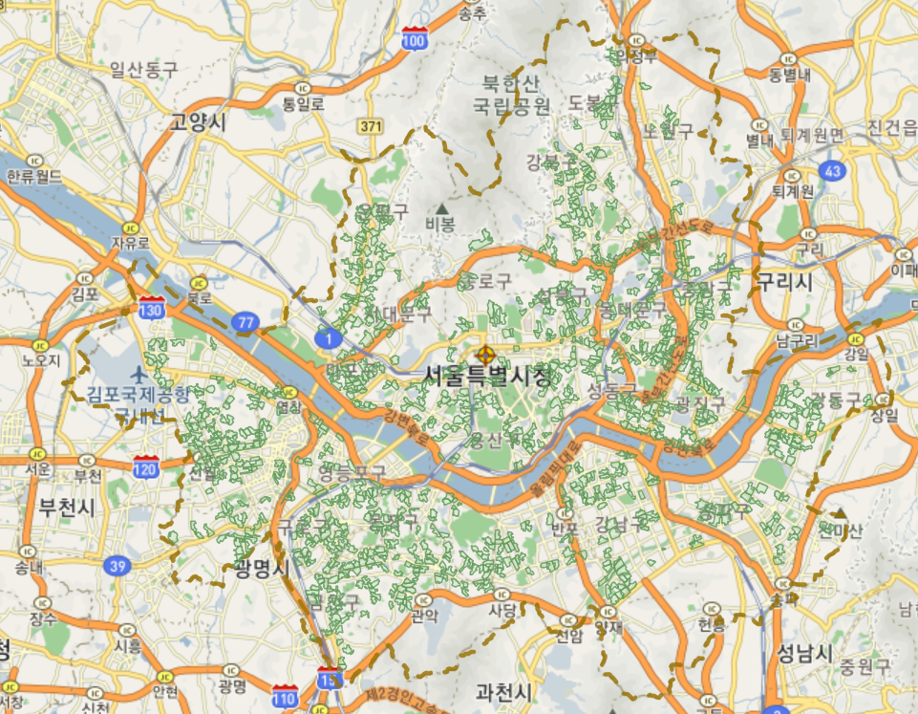
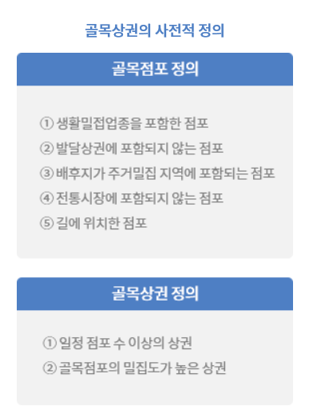
분석대상: 서울시 골목상권

Slide 9
방법 - Overview
서울열린데이터광장 9개의 데이터
Crawling한
약 90만개의 매출 데이터
OLS Regression
업종코드
상권코드 Category embedding
병합 후, 연도, 분기, 상권코드, 업종코드로 Grouping
연도, 분기, 상권코드, 업종코드로 Grouping
상권코드가 Category embedding된
각 상권별 업종 단위의 데이터
OLS Regression
시군구 코드 X 업종코드
상권코드 Category embedding
결측치 제거/보정
연도, 분기, 상권코드, 업종코드로 Grouping
변수 분석 및 선택
OLS Regression
업종코드
시군구코드 Category embedding

Slide 10
방법 - EDA
종속 변수
Distribution | 특이사항 없음
Outliers | 이상치 확인
Missing Data | 해당사항 없음
독립 변수
Distribution | 특이사항 없음
Outliers | Robust Scaler
Missing Data | 0으로 대체
Correlation | 다중공선성을 일으키는 선형 종속 없음 Heatmap
독립 변수와 종속 변수
Scatter plot | 특이사항 없음
Linear or Non-linear | 특이사항 없음
Correlation | 특이사항 없음 Heatmap

Slide 11
방법 - EDA
 | 변수명 | 설명
독립변수 | sales_female | 여성의 매출액/ 총 매출액 (50m Cell 단위)
 | sales_2030s | 전체 매출액 대비 20-30대가 지출한 매출액의 비율
 | sales_06_11 | 전체 매출액 대비 06시- 11시의 매출액의 비율
 | sales_11_14 | 전체 매출액 대비 11시- 14시의 매출액의 비율
 | sales_14_17 | 전체 매출액 대비 14시- 17시의 매출액의 비율
 | sales_17_21 | 전체 매출액 대비 17시- 21시의 매출액의 비율
 | sales_21_24 | 전체 매출액 대비 21시- 24시의 매출액의 비율
 | sales_weekday | 전체 매출액 대비 주중 매출액의 비율
 | s_work_female | 총 직장인구 대비 여성직장인구의 비율 (50m Cell 단위)
 | s_float_male | 총 유동인구 대비 남성 유동인구의 비율 (50m Cell 단위)
 | s_float_female | 총 유동인구 대비 여성 유동인구의 비율 (50m Cell 단위)
 | b_facil_total | 총 집객시설수
 | s_store_no_of_store | 사업자등록번호 기반 서울시 소재 사업체정보 수
 | s_store_no_of_opening | 개업 점포수 (개업 신고 사업자)
 | s_store_no_of_closing | 폐업 점포수 ( 폐업 신고 사업자)
 | b_income_avg_monthly_inc | 국민건강보험공단의 건강보험료 납부 20분위를 기준소득월액으로 환산하여 주거지 기반으로 소득분위(10분위)를 산출한 배후지역의 월별평균소득 정보
 | b_apt_avg_price | 서울시 공간정보담당관에서 제공된 아파트 DB기반으로 산출한 아파트 평균시가를 1평당 가격으로 산출
종속변수 | sales_total | 3개 카드사의 카드승인금액을 바탕으로 서울시 보정비율을 곱한 45개 생활밀집업종 매출액

Slide 12
방법 - Feature Selection
변수 편집
17개 파일, 1000여개의 컬럼 중 변수 설정
변수와 매출액에 대한 상관관계 분석
변수들 간의 상관관계 분석하여 다중공선성이 의심되는 경우 매출액과의 상관관계가 높은 변수만 선택
상관관계가 높은 변수를 만들기 위해 일부 변수 병합
변수 조합하여 새 변수 생성 (시간대별 매출액 비율, 연령대별 매출액 비율)

Slide 13
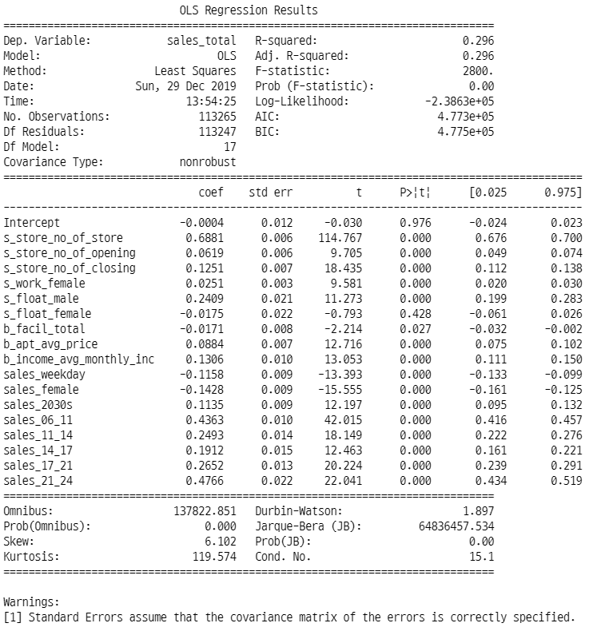
분석 1 - 수치형 데이터 변수만으로 OLS 회귀분석
R-Squared: 0.296
너무 낮은 R-Squared값
R-Squared를 높이기 위해 상권코드와 업종별 코드를 범주형 데이터로 추가
업종코드 범주형 데이터 추가 시 R-Squared=0.29
상권코드 범주형 데이터 추가 시 다중공선성 발생
코드 1000여개

Slide 14
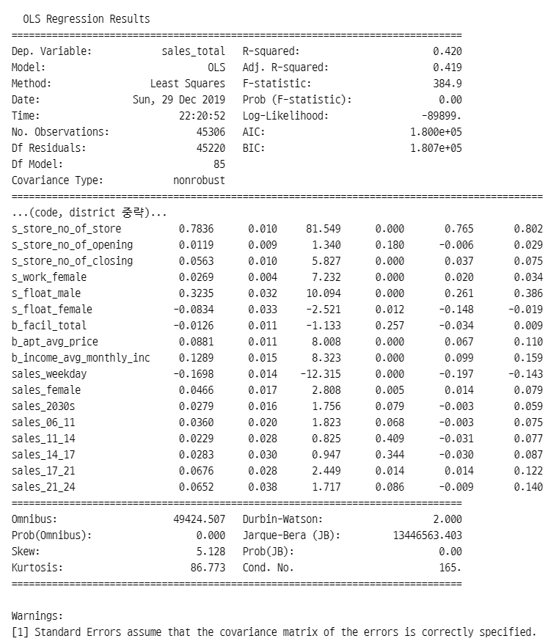
분석 2 - 시군구 코드로 OLS 회귀분석
상권코드(district)를 시군구 코드로 변경
R-Squared: 0.420
상권코드를 군집화한 효과
시군구 코드, 업종코드 범주형 데이터로 추가
R-Squared값 거의 변화 없음

Slide 15
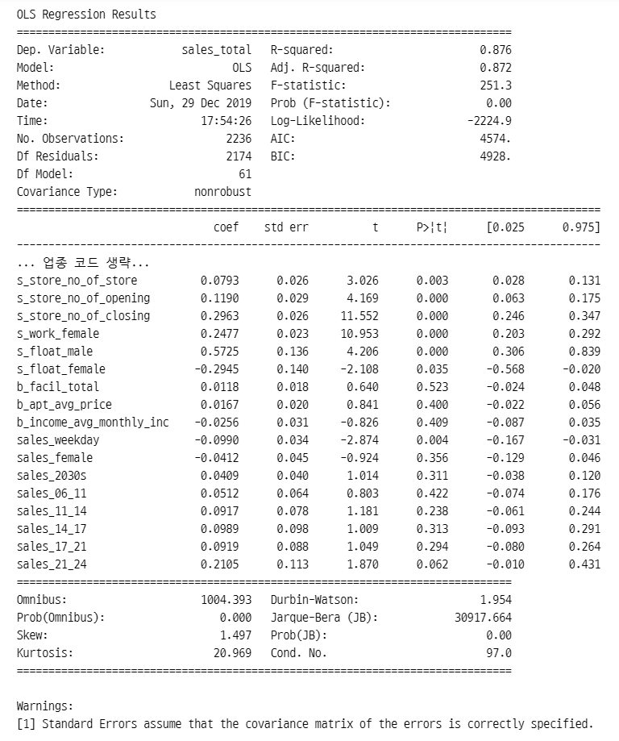
분석 3 - 시군구 코드로 데이터 병합 후 OLS 회귀분석
시군구 코드별로 데이터를 묶어(groupby) OLS 회귀분석
R-Squared: 0.876
특징을 나타내는 수치형 데이터로 시군구 범주형 데이터를 Category embedding
업종별 더미변수의 가중치가 상대적으로 높게 나타남

Slide 16
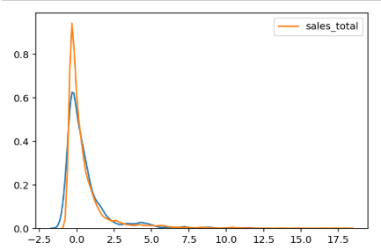
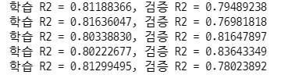
분석 3 – 과최적화 여부 확인
실제 결과값과 예측치 비교
K-fold를 통한 과최적화 여부 확인

Slide 17
결과
매출액에 양의 영향력을 미치는 상위 다섯 업종
매출액에 음의 영향력을 미치는 상위 다섯 업종
idx | service_code | category | coef
1 | CS300002 | 편의점 | 3.3262
2 | CS100001 | 한식음식점 | 3.2647
3 | CS300001 | 슈퍼마켓 | 2.8416
4 | CS300009 | 의약·의료용품 | 1.5862
5 | CS200006 | 일반의원 | 1.2226
idx | service_code | category | coef
1 | CS100005 | 분식전문점 | -1.1309
2 | CS200016 | 두발미용업 | -1.1126
3 | CS100009 | 커피·음료 | -1.0532
4 | CS300011 | 화장품 | -0.8848
5 | CS100010 | 호프·간이주점 | -0.8637

Slide 18
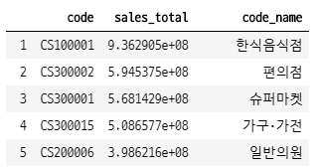
결과
매출액에 양의 영향력을 미치는 상위 다섯 업종
평균 매출액 상위 다섯 업종
idx | service_code | category | coef
1 | CS300002 | 편의점 | 3.3262
2 | CS100001 | 한식음식점 | 3.2647
3 | CS300001 | 슈퍼마켓 | 2.8416
4 | CS300009 | 의약·의료용품 | 1.5862
5 | CS200006 | 일반의원 | 1.2226
평균 매출액에 비례하여 매출액에 강한 양의 영향력을 미치는 것은 아니다

Slide 19
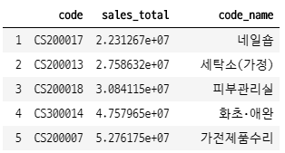
결과
매출액에 음의 영향력을 미치는 상위 다섯 업종
평균 매출액 하위 다섯 업종
idx | service_code | category | coef
1 | CS100005 | 분식전문점 | -1.1309
2 | CS200016 | 두발미용업 | -1.1126
3 | CS100009 | 커피·음료 | -1.0532
4 | CS300011 | 화장품 | -0.8848
5 | CS100010 | 호프·간이주점 | -0.8637
평균 매출액이 낮은 업종이 매출액에 강한 음의 영향력을 미치는 것은 아니다

Slide 20
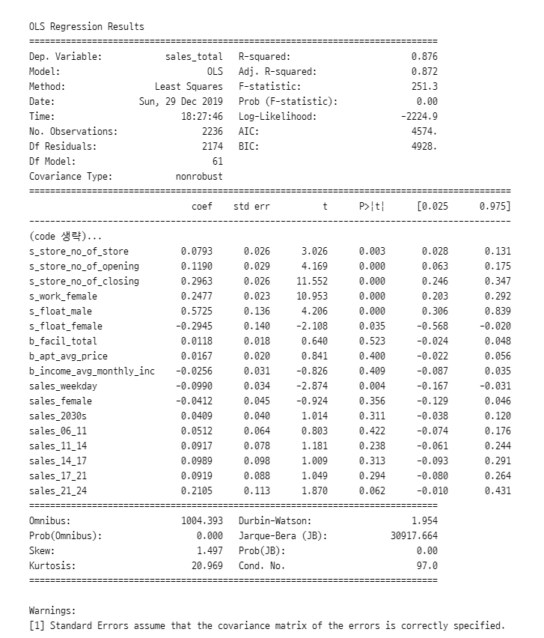
결과 – 시사점
분기마다 개점 점포수, 폐점 점포수
가게 회전율이 높은 상권일수록 매출액이 높다
여성직장인구, 남성/여성 유동인구
여성을 타겟으로 하는 상권인 경우 직장인을 타겟팅 하는 것이 유리하다
유동인구가 많은 곳은 남성을 타겟팅 하는 것이 유리하다.
시간대별 매출 비율*
단순히 점포수가 많은 것보다 개업 및 폐업이 활발한 것이 상권 매출액에 더 큰 영향을 끼친다
유일하게 21~24시 매출 비율의 p-value 값이 유의미하다
매출 비율의 분포 특성 때문

Slide 21
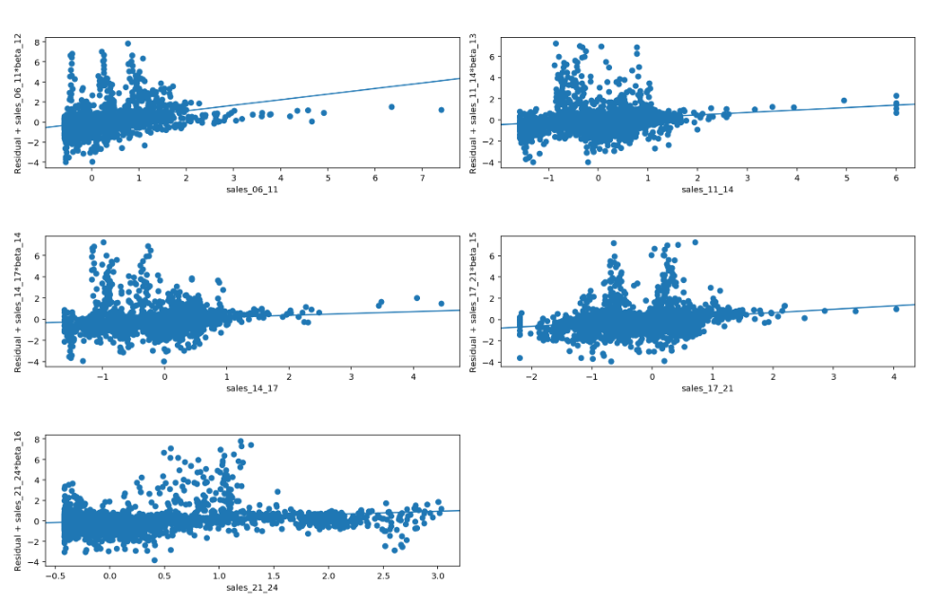
결과 – 시사점
21-24시 매출비율만 유의미한 이유
21-24시 매출비율은 고르게 분포
21시 - 24시 시간대에는 고르게 분포하고 있어 p-value값이 유의미. - 하지만 기울기가 0에 가까운 것이 특징이다.
기타 시간대들은 매출비율이 한 곳에 밀집 - 보편적으로 가게들이 점심 또는 저녁 타임에 매출이 집중적으로 일어나는 경우가 많아 - 해당 시간대에 피크인 것이 매출을 예측하는데 큰 영향력을 주지 않는다

Slide 22
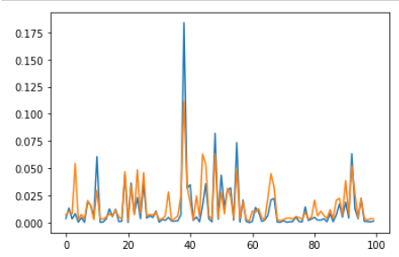
결론
시군구 단위의 군집화를 통해 더 높은 R-Square값을 가진 모델 산출
지역적 특성에 맞게 머신러닝을 통해 군집화 한다면 설명력 있는 모델이 나올 수 있을 것으로 예상
추후 머신러닝 프로젝트의 과제
딥러닝 등 다른 방법을 이용하면 실제 매출액이 그래프 상 튀는 구간도 예측할 수 있을 것으로 전망
2018년도 분기별 실제 매출액과 신경망 분석을 이용한 매출 예측값

